Slide 1

KHỞI ĐỘNG LỊCH SỬ

Slide 2
Câu 1: Hà Nội trở thành một thành phố “nhượng địa” vào năm nào?
1887
1888
1889
1990

Slide 3
Câu 2. Sau khi chiếm được Hà Nội, thực dân Pháp đã làm gì?
Phát triển kinh tế
Xây dựng các cơ quan hành chính thực dân
Mở mang giao thông
Tất cả các đáp án trên

Slide 4
Câu 3. “Vận động cải cách xã hội; đưa học sinh sang Nhật học tập…” là nội dung của phong trào nào?
Đông Du
Đông Kinh Nghĩa thục
Việt Nam Quang Phục hội
Phong trào công nhân

Slide 5
Tiết 44. BÀI 28
TRÀO LƯU CẢI CÁCH DUY TÂN
Ở VIỆT NAM NỬA CUỐI THẾ KỈ XIX

Slide 6

TÌNH HÌNH VIỆT NAM NỬA CUỐI TK XIX
NỘI DUNG BÀI HỌC
NHỮNG ĐỀ NGHỊ CẢI CÁCH
KẾT CỤC CỦA CÁC ĐỀ NGHỊ CẢI CÁCH

Slide 7
TÌNH HÌNH VIỆT NAM NỬA CUỐI TK XIX
* CHÍNH TRỊ
Nêu những nét chính về tình hình Chính trị của Việt Nam giữa thế kỉ XIX?
+ Chính sách nội trị, ngoại giao lỗi thời, lạc hậu.
+ Chính quyền từ trung ương đến địa phương mục ruỗng.

Slide 8
TÌNH HÌNH VIỆT NAM NỬA CUỐI TK XIX
* CHÍNH TRỊ
Những chính sách chính trị của nhà Nguyễn đã ảnh hưởng đến kinh tế như thế nào?
+ Chính sách nội trị, ngoại giao lỗi thời, lạc hậu.
+ Chính quyền từ trung ương đến địa phương mục ruỗng.
* KINH TẾ
+ Nông, công, thương nghiệp bị đình trệ.
+ Tài chính cạn kiệt.
* XÃ HỘI
+ Đời sống nhân dân vô cùng cực khổ.
+ Mâu thuẫn dân tộc và giai cấp diễn ra sâu sắc.
+ Khởi nghĩa nông dân nổ ra ở nhiều nơi.

Slide 9
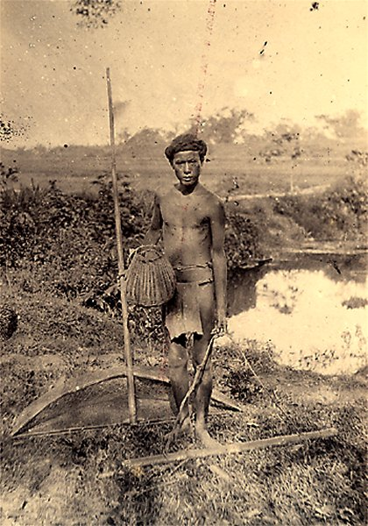
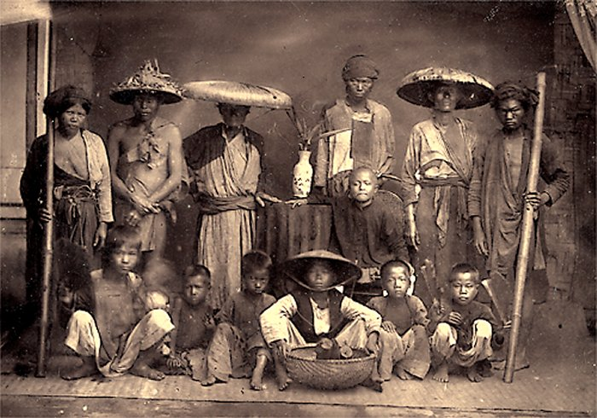
Nông dân Việt Nam

Slide 10
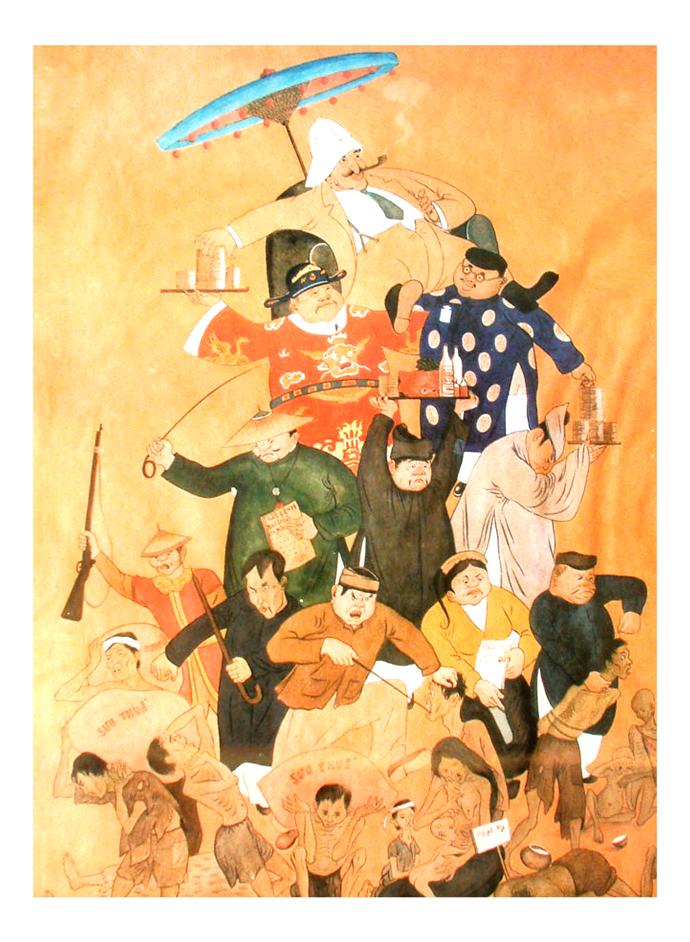
Nhân dân Việt Nam chịu các tầng áp bức, bóc lột
(Tranh minh họa)

Slide 11
Thổ phỉ người Trung Quốc
TUYÊN QUANG
THÁI NGUYÊN
BẮC NINH
Tạ Văn Phụng(1861-1865)
HÀ NỌI
Nông Hùng Thạc (1862)
Nguyễn Thịnh (1862)
HUẾ
Khởi nghĩa của binh lính và dân phu (1866)
GIA ĐỊNH
PHONG TRÀO ĐẤU TRANH CỦA NÔNG DÂN NỬA CUỐI THẾ KỈ XIX

Slide 12
NHỮNG ĐỀ NGHỊ CẢI CÁCH Ở VIỆT NAM
NỬA CUỐI THẾ KỈ XIX
* HOÀN CẢNH
Các sĩ phu duy tân đã đề xướng cải cách trong hoàn cảnh nào?
- Đất nước khó khăn về mọi mặt, xã hội nguy khốn.
⇨ Các sĩ phu đề xướng cải cách để tạo ra thực lực cho đất nước chống lại bọn xâm lược.
* NỘI DUNG

Slide 13
Nối nội dung cột A với nội dung cột B để được tên các sĩ phu trong phong trào cải cách nội dung chính trong những đề xướng cải cách của họ.
A
B
Tên
Trần Đình Túc Nguyễn Huy Tế
Đinh Văn Điền
Viện Thương Bạc
Nguyễn Trường Tộ
Nguyễn Lộ Trạch
Nội dung chính
Xin mở 3 cửa biển ở miền Bắc và miền Trung để thông thương với bên ngoài
Chấn chỉnh bộ máy quan lại, phát triển công, thương nghiệp, tài chính, quân sự, giáo dục,…
Xin mở cửa biển Trà Lí (Nam Định)
Chấn hưng dân khí, khai thông dân trí, bảo vệ đất nước
Xin đẩy mạnh khai hoang, khai mỏ, phát triển buôn bán, chấn chỉnh quốc phòng

Slide 14
Tên | Nội dung chính
Trần Đình Túc Nguyễn Huy Tế | Xin mở cửa biển Trà Lí (Nam Định)
Đinh Văn Điền | Xin đẩy mạnh khai hoang, khai mỏ, phát triển buôn bán, chấn chỉnh quốc phòng
Viện Thương Bạc | Xin mở 3 cửa biển ở miền Bắc và miền Trung để thông thương với bên ngoài
Nguyễn Trường Tộ | Chấn chỉnh bộ máy quan lại, phát triển kinh tế, tài chính, quân sự, giáo dục,…
Nguyễn Lộ Trạch | Chấn hưng dân khí, khai thông dân trí, bảo vệ đất nước

Slide 15
?Trong những đề nghị cải cách trên, đề nghị cải cách của ai có hiệu quả nhất?
Hệ thống cải cách của Nguyễn Trường Tộ rất toàn diện, đề cập đến những vấn đề:
+ kinh tế
+chính trị
+ pháp luật
+ tôn giáo
với nội dung phong phú, đề cập đến những vấn đề cần tiến hành cải cách để đưa nước nhà tiến theo con đường tư bản chủ nghĩa.

Slide 16
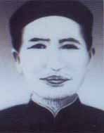
Nguyễn Trường Tộ

Slide 17
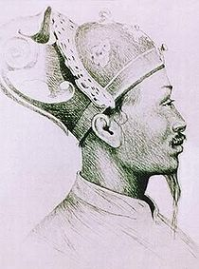
? Vì sao những đề nghị cải cách của các sĩ phu không được Nhà Nguyễn chấp nhận?
Chưa xuất phát từ cơ sở trong nước
Do tính bảo thủ của Nhà Nguyễn
VUA TỰ ĐỨC NÓI:
“… Nguyễn Trường Tộ quá tin ở các điều y đề nghị…Tại sao lại thúc giục nhiều đến thế, khi mà các phương pháp cũ của trẫm đã rất đủ để điều khiển quốc gia rồi…”
Cải cách lẻ tẻ,
rời rạc.
Tài chính cạn kiệt
Chưa đặt vấn đề giải quyết mâu thuẫn xã hội
NÔNG DÂN
ĐỊA CHỦ PK
D.T VIỆT NAM
T. D PHÁP

Slide 18
Trong đề bài thi Đình năm 1876 có hỏi rằng: “Nước Nhật Bản theo học các nước thái Tây mà được nên phú cường. Vậy nước ta có nên bắt chước không?”
Đáp lại thi Đình, nhất loạt các nho sĩ dự thi đều tâu rằng: “Nước Nhật Bản trước giờ vốn theo văn minh của nước Tàu mà bây giờ thay đổi thói cũ mà theo các nước thái Tây thì dẫu là có nên phú cường sau này cũng hóa ra loài mọi rợ.”

Slide 19
Ý NGHĨA CỦA NHỮNG ĐỀ NGHỊ CẢI CÁCH:
+ Tấn công vào tư tưởng bảo thủ của nhà Nguyễn.
+ Thể hiện trình độ nhận thức mới của người Việt Nam.
+ Chuẩn bị cho trào lưu duy tân mới, ra đời đầu thế kỉ XX.

Slide 20
Câu 1. Hãy tìm chi tiết không hợp lý của tình hình đất nước vào những năm 60 của TK XIX qua những biểu hiện sau đây?
Bộ máy chính quyền từ trung ương đến địa phương mục ruỗng.
Chính sách nội trị, ngoại giao lỗi thời.
Mâu thuẫn giai cấp, xã hội gay gắt.
Đời sống nhân dân sung túc, ổn định.

Slide 21
Câu 2. Ai là người dâng hai bản “Thời vụ sách” cho vua Tự Đức?
Đinh Văn Điền
Trần Đình Túc
Nguyễn Lộ Trạch
Nguyễn Trường Tộ

Slide 22
Câu 3: Cản trở nào sau đây là cản trở chủ yếu nhất dẫn đến những cải cách không thể thực hiện được? (Hãy chọn phương án đúng nhất)
Những cải cách mang tính lẻ tẻ, rời rạc.
Sự ngăn cấm của chính quyền đô hộ thực dân Pháp.
Sự bảo thủ cự tuyệt của triều đình phong kiến Nhà Nguyễn
Xã hội Việt Nam không theo kịp sự phát triển của thời cuộc.

